Slide 1







Shop of Kemaple
KEMAPLE 商城
汤钟慧
谢昌星
童陆
刘雅婷
杜奇
汇报人：技术超车debug队

Slide 2


目录
CONTENTS
01
项目背景
03
项目代码
02
项目设计
04
成果展示

Slide 3



Research Background
PART 01
项目背景

Slide 4
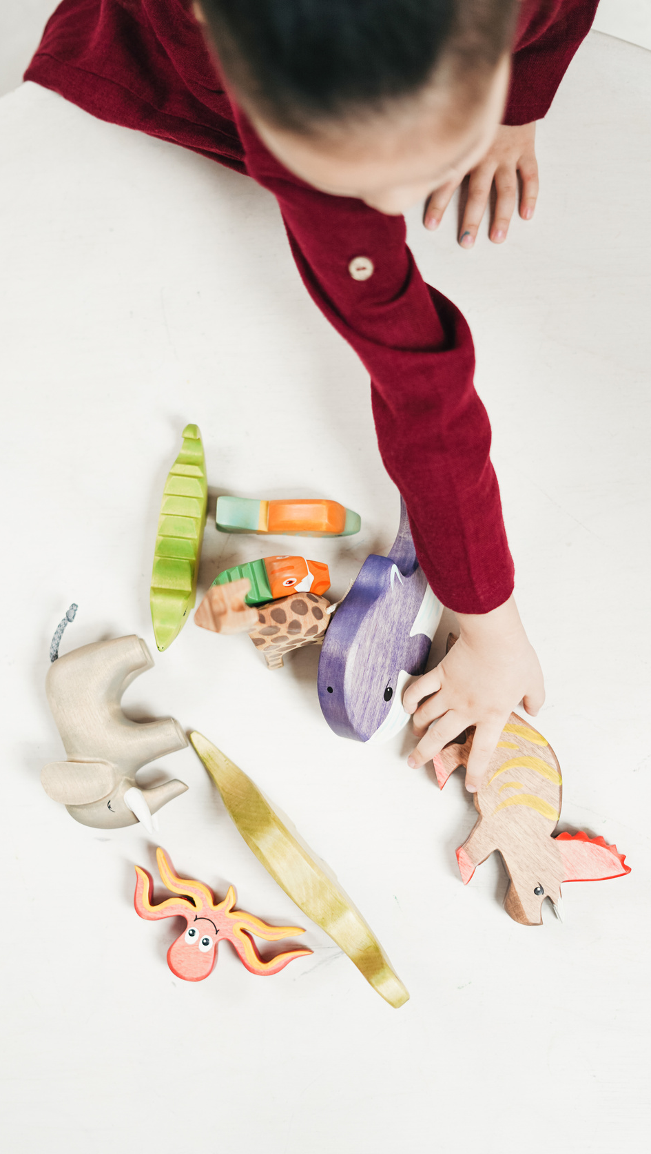

PART 01
背景与环境
项目背景
在信息大爆炸的今天，网民越来越多，而网络购物的便捷性也使网购发展愈演愈烈，一个好的购物网站，不仅要具有安全性、可靠性，还要以用户的便捷性为核心，使用户获得良好的购物体验。
开发环境
1.技术要求:SPRING+SPRINGMVC+MYBATIS数据库:MARIADB 10.5.16
前端框架:jQuery+bootstrap,js,css服务器:tomcat8.5
Java版本:jdk1.8
开发工具:IntelliJ IDEA
2.环境搭建
在IntelliJ IDEA中新建Maven的Webapp项目后，使用Spring MVC框架的步骤如下:
(1）通过pom.xm1引入jar文件;
(2）创建Spring MVC的配置文件:在web. xml中配置Servlet，定义DispatcherServlet;
(3）创建Controller（处理请求的控制器）;
(4）部署运行。

Slide 5
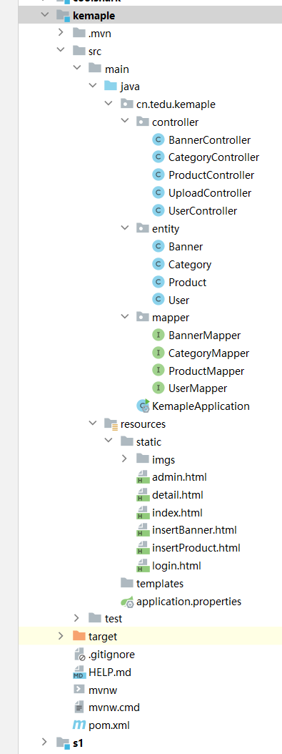

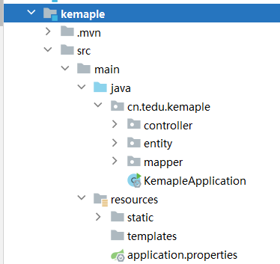

项目文件夹目录
PART 01

Slide 6
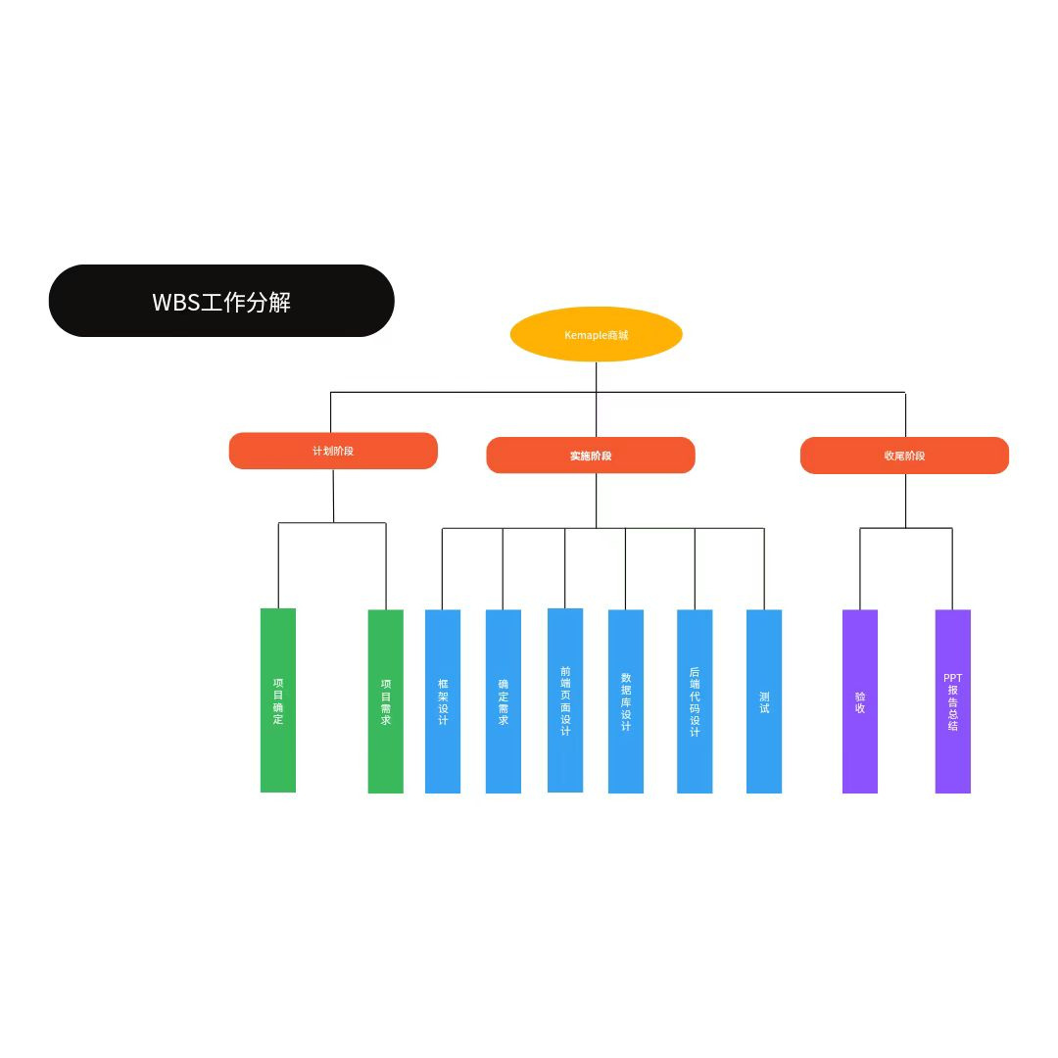



PART 01

Slide 7

PART 02
项目设计

Slide 8


项目大纲
PART 02
主页（INDEX）
登录页面（LOGIN）
柯枫（KEMAPLE）
标题 轮播图 表格 图片（元素）
用户名 密码
后台管理页面（ADMIN）
连接数据库（名称KM）
标题 分类导航栏 图片（元素）
实现 增删改查（功能）
创建数据库，表，属性，字符串类型（后台数据）
用户表，商品表，数据表

Slide 9


Project code
PART 03
项目代码

Slide 10

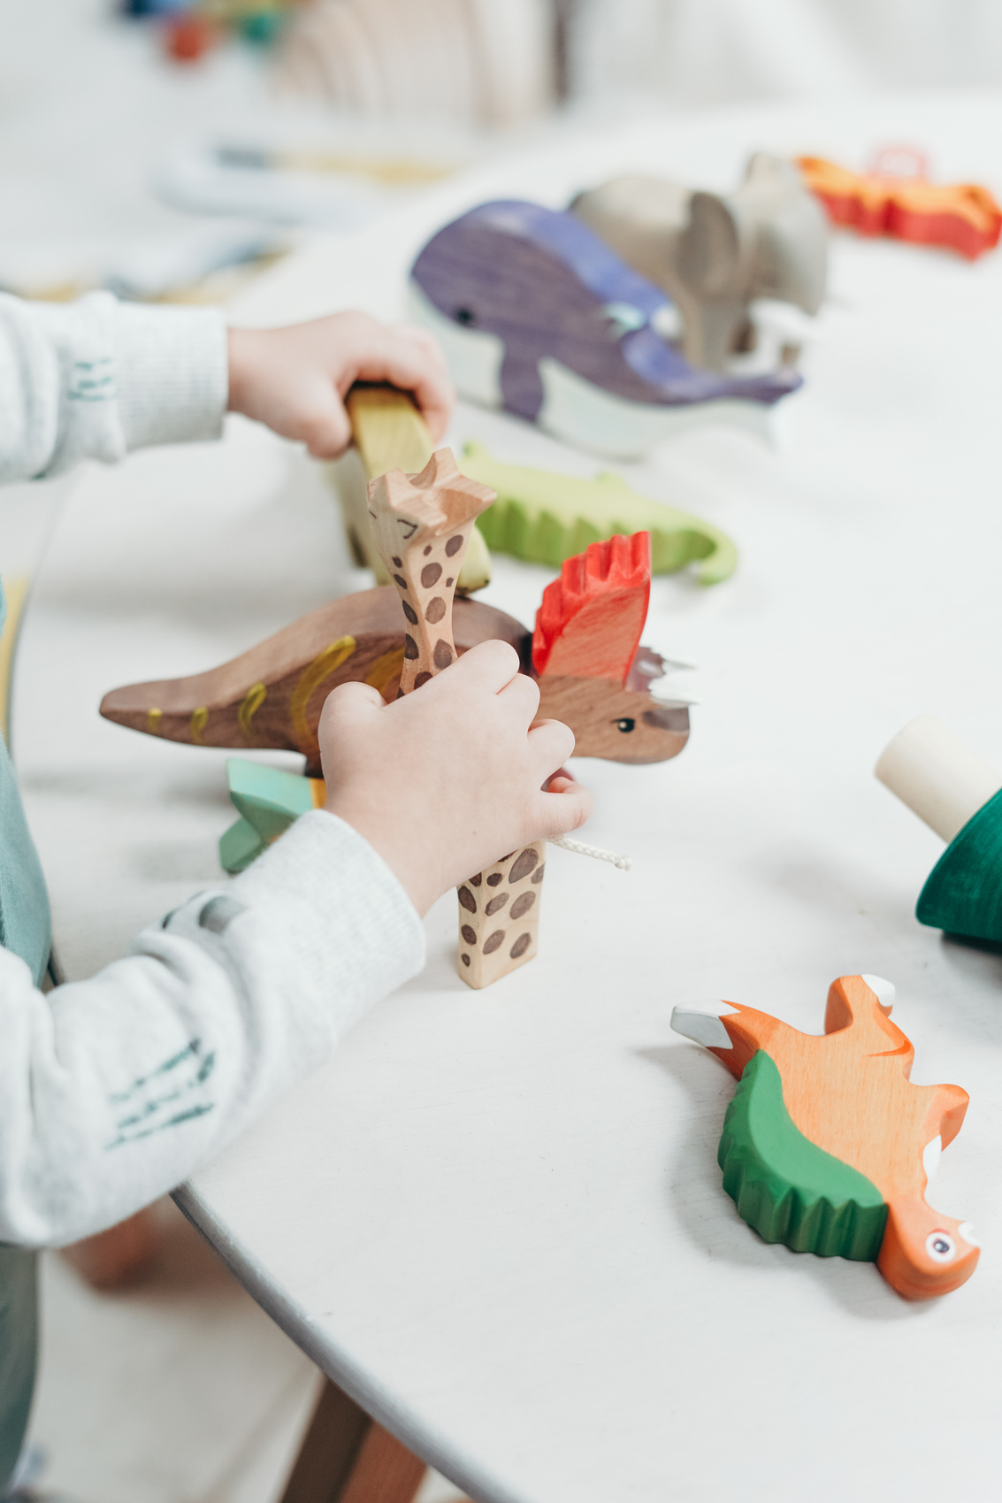
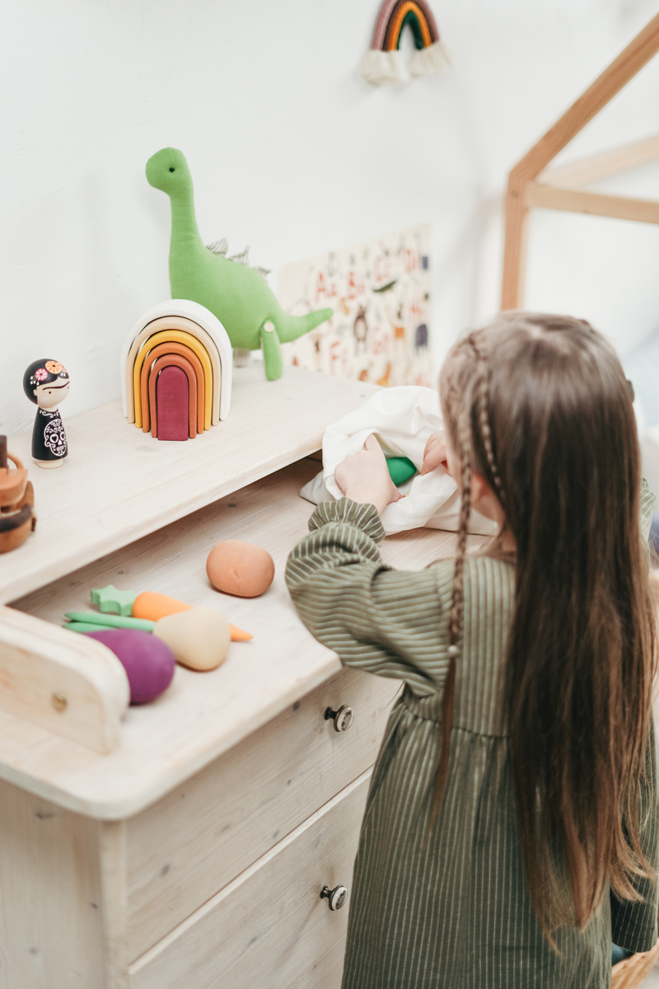


PART 02
数据库建立
详细设计
使用Mariadb建立一个数据库，建立表，如下:
1)USER:用户表,用来存储用户信息
(用户id,用户名，密码）
2) CATEGORY:商品类别表,存储商品类别(商品id,商品名字,类别id)
3) Banner:图片表,用来存储图片(图片id,图片路径url)
4)PRODUCT:商品表,用来存储商品
(商品id,商品名,商品图片路径,商品图片)

Slide 11
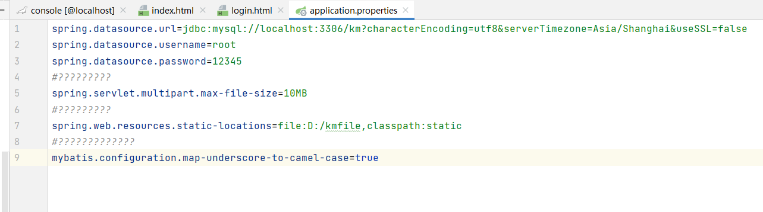

PART 03
数据库名称
数据库连接

Slide 12


Research
Results
PART 04
成果汇报

Slide 13
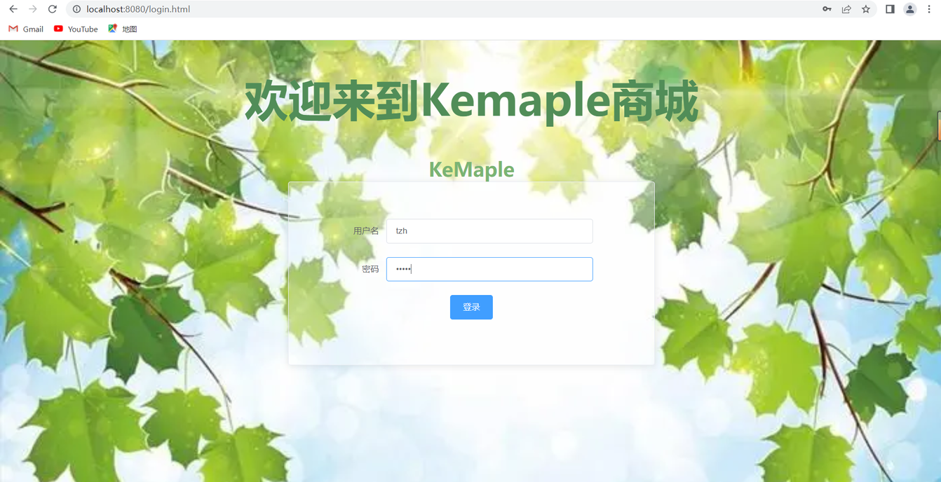

PART 04
登录界面

Slide 14
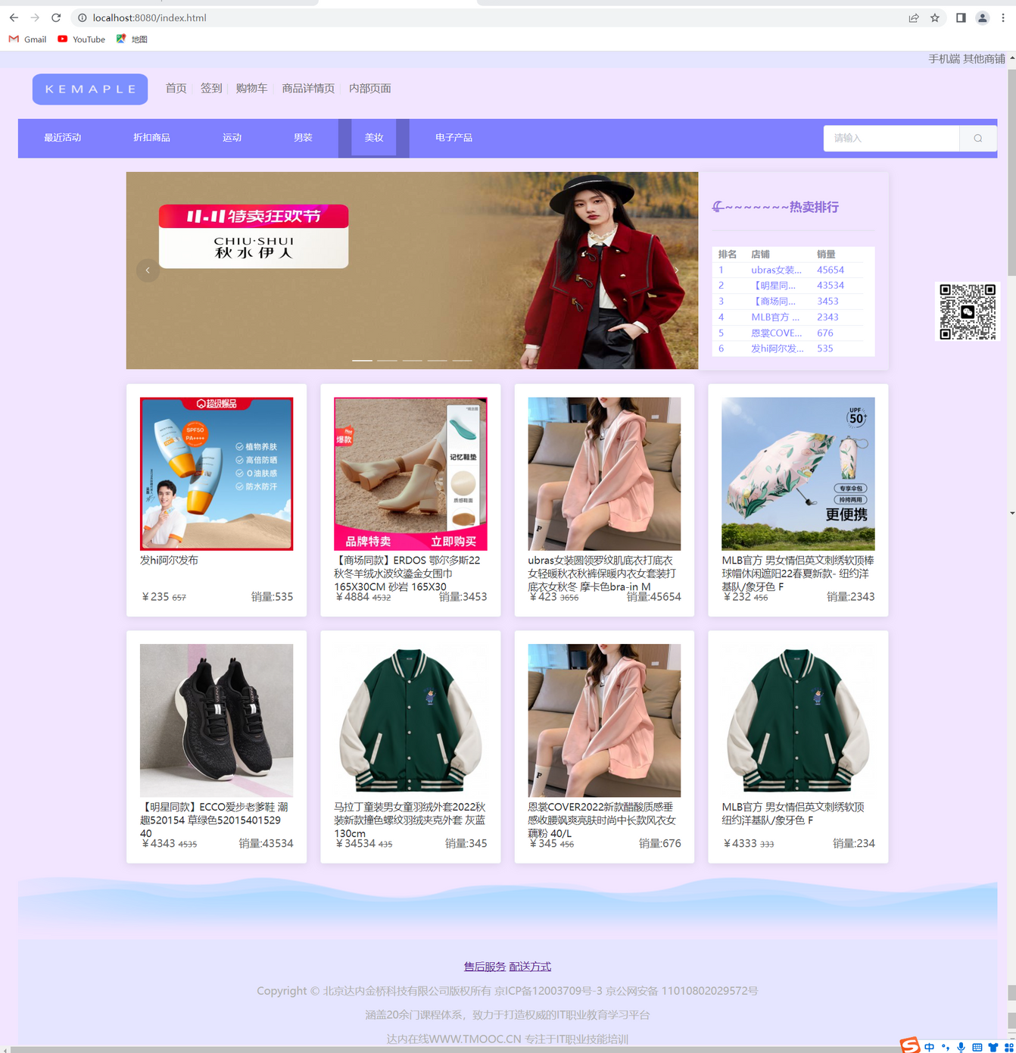
PART 04
商城首页

Slide 15
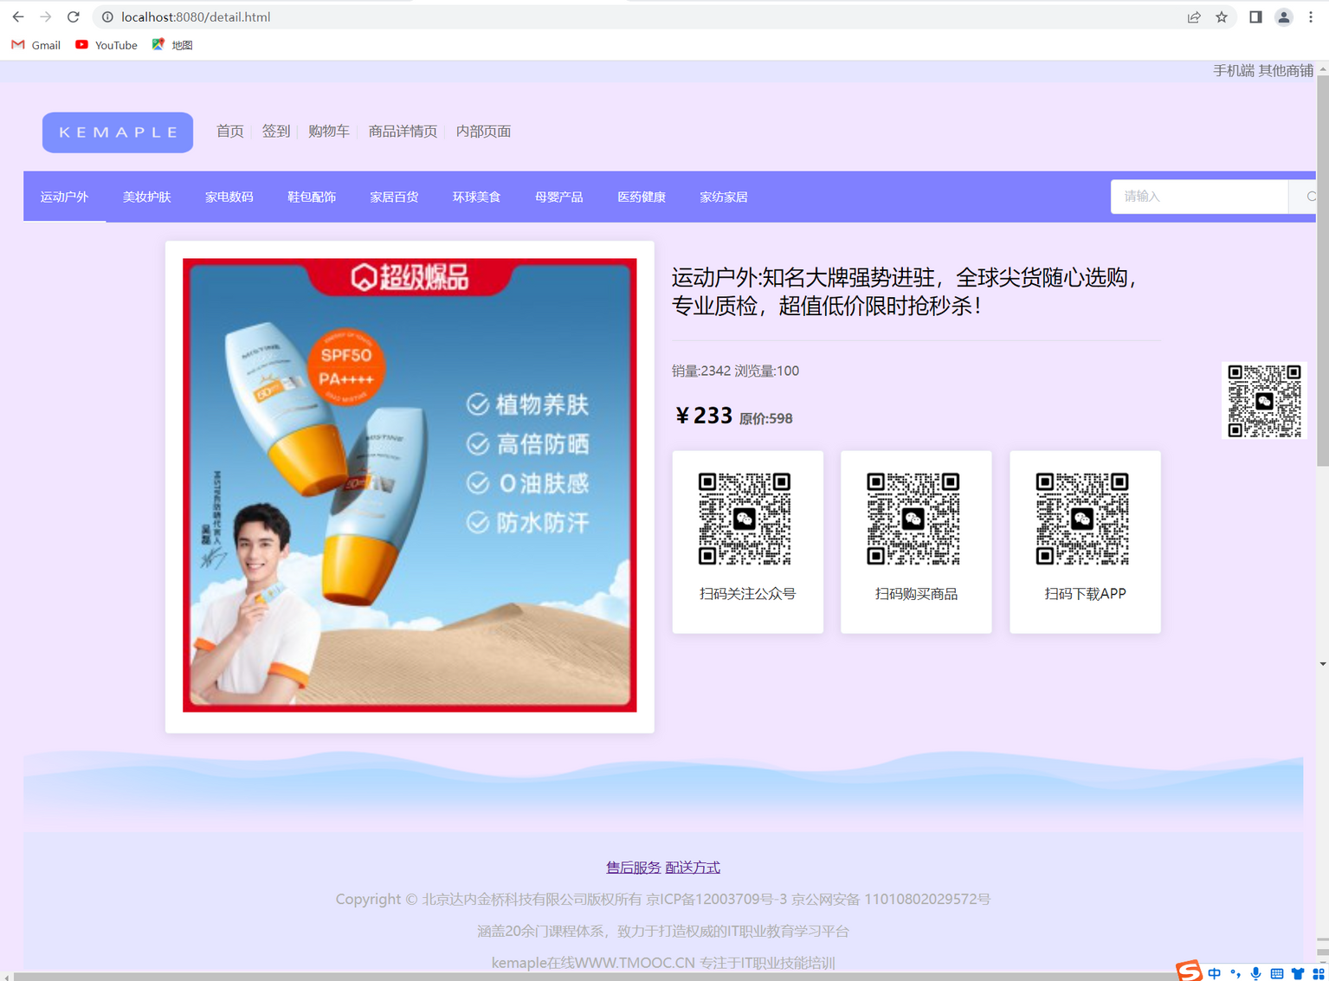
PART 04
商品详情页

Slide 16

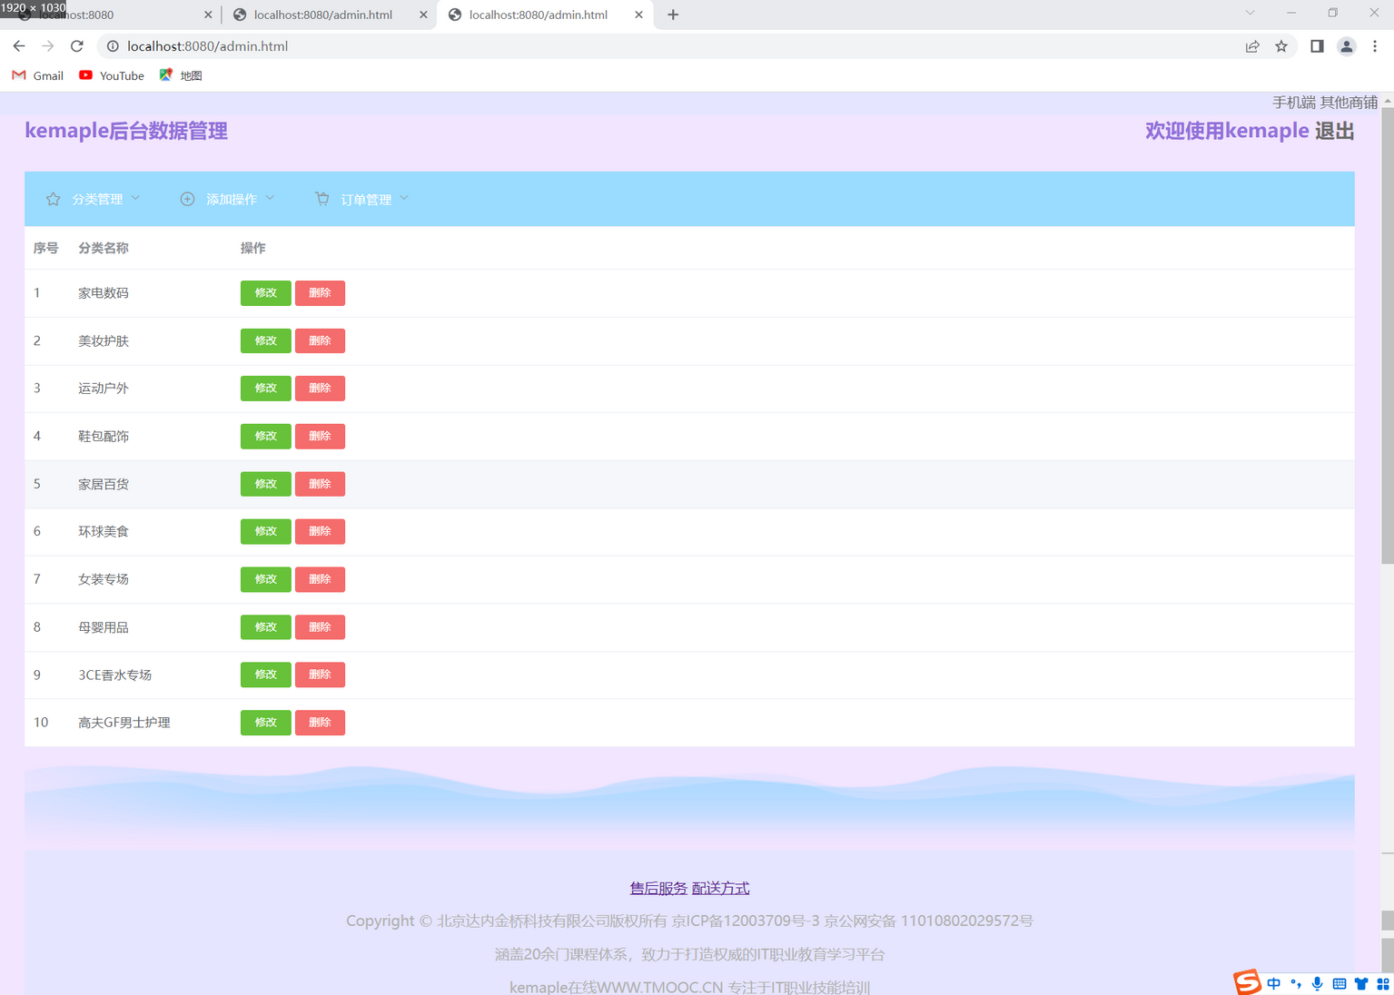

PART 04
后台分类管理

Slide 17


KEMAPLE商城项目总结
PART 04
通过网上商城这个实战项目的开发，不仅了解到了一个项目的业务逻辑，而且掌握了实现相关业务功能的方法。
通过这个实战项目，了解到了模块化开发项目的基础结构的搭建，以及项目文件的管理方式。
通过这个实战项目，运用封装的接口api文档实现客户端服务器之间的交互知识。
通过封装的axios实例对象与方法，向服务器请求数据，然后渲染页面。
通过运用localStorage本地储存的相关知识，实现了页面之间的交互传值。
通过编写轮播图、导航栏等组件，封装函数实现页面的开发。

Slide 18



感谢观看
Thank You

